Slide 1
Weboldalak formázása CSS-ben
1. Alapfogalmak (CSS, létrehozási módok, kijelölők, CSS-nyelvtan)

Slide 2
Bevezetés
CSS előtt:
a HTML-dokumentumok csaknem minden megjelenítéshez kapcsolódó része a HTML-kódon belül volt
a HTML-dokumentumok bonyolultak lettek és áttekinthetetlenekké váltak
folyamatosan új kimeneti eszközök jelentek meg
megváltozott munkaképességű emberek támogatása problémás volt

Slide 3
Bevezetés (folyt)
Igény:
a felszínre került hiányosságok pótlása
az addigi szabályrendszer következetlen-ségének megszüntetése
weboldal-megjelenítés támogatása az újabb eszközökön
Megoldási módszer:
a tartalom és a formázás szétválasztása

Slide 4
1. A CSS fogalma
Cél: a szerkezet (HTML) és a formázás (CSS) szétválasztása
CSS = Cascading Style Sheets (egymásba ágyazott / rangsorolt / lépcsőzetes stíluslapok rendszere)
a stílusok meghatározzák, hogy hogyan jelenjenek meg vizuálisan az egyes HTML-elemek
egy szabvány – specifikációját a W3C felügyeli (ld. w3schools.com)

Slide 5
2. A CSS jellemzői I.
a stílusok a HTML megjelenítési elemei és attribútumai helyett használhatók
a stíluslapok segítségével könnyen szét lehet választani az oldal tartalmát annak kinézetétől, megjelenésétől (design)
a stílusokat általában külön állományban (fájlban) tárolják (.css)
a külső stíluslapokkal gyorsítható a munka-végzés (csak egy helyen kell változtatni)

Slide 6
2. A CSS jellemzői II.
egy stíluslappal több különböző weblap is gyorsan formázható
ugyanazon weboldal többfajta eszközön való megjelenítését is meg tudjuk adni (pl. screen, print, handheld)
tudunk igazodni a weboldal megnyitását végző kliens szg. paramétereihez
több stílus is hatással lehet egy elem megjelenésére – öröklődés

Slide 7
2. A CSS jellemzői III.
a weboldalak betöltésének ideje gyorsabbá válik
kevesebb kódsor = kisebb fájlméret
a webböngészők a CSS-fájlokat gyakran a gyorsítótárban tárolják
hálózati forgalom jelentős csökkenése
a weboldalakat interaktívabbá tudjuk tenni az egér és billentyűzet eseményekre történő stílusváltoztatással
külső programok (szkriptek) társításával megjelenítés is interaktívvá tehető

Slide 8
3. Akadálymentesítés
WCAG = web content accessibility guidelines
1999 – 1.0 szabvány
2008 – 2.0 szabvány
2017 – 2.1 szabvány (munkaanyag)
információkat tartalmaz a fogyatékkal élők számára a webtartalom könnyebb eléréséhez
a szabvány tartalma:
alapelvek: észlelhetőség, működtethetőség, érthetőség, robusztusság
irányelvek (12)
teljesítési feltételek
elégséges és ajánlott módszerek

Slide 9
3. Akadálymentesítés (folyt)
a megfelelőség szintjei (3)
A (legalacsonyabb) ezt mindenféleképpen be kell tartani bármelyik honlapnak
AA (közepes) magasabb szintű hozzáférhetőséget határoz meg (közérdekű, állami/önkormányzati honlapoknál)
AAA (legmagasabb) nagyon komoly követelményeket támaszt a honlap készítőivel és üzemeltetőivel szemben is (akiknek a honlapját sok sérült, fogyatékos ember látogatja)

Slide 10
4. A CSS létrehozása
a CSS stíluslapnyelv a HTML-ben a jelölőkódokon belüli elemekhez megjelenítési tulajdonságokat rendel
a CSS-kódolás többféle módon is megadható
KÜLSŐ stíluslap készítése, majd a HTML-fájlhoz történő csatolása (external stylesheet)
másik webhelyről letölthetően (@import)
BELSŐ stílusok definiálása a HTML-dokumentumon belül (internal stylesheet)
a HTML-elemek nyitó tagjában a stílusjellemzők felsorolása (inline style)

Slide 11
4/a. External Style Sheet
A leggyakoribb megoldás: külső fájlba (.css) mentjük el a stílusokat, majd a HTML-fájl HEAD elemében kapcsol-juk azt a weboldalhoz
<LINK rel="stylesheet" type="text/css" href="… .css">
rel = a két dokumentum közötti kapcsolat
type = a csatolt külső fájl MIME típusa
href = a külső fájl elérési útja

Slide 12
4/b. @import
Egy másik webhelyen definiált stíluslapfájl felhasználása (importált stíluslap): a HEAD-ben a @import utasítással definálva "kilophatunk" egy másik weboldalról ott definiált stílusokat
<STYLE>
@import url(http://www...)
</STYLE>

Slide 13
4/c. Internal Stylesheet
Egyoldalas vagy egy különálló weboldal esetén, vagy ha egy webhely egyetlen oldalán a külső stíluslap(ok)hoz képest kis mértékben szeretnénk változásokat elérni, akkor a HEAD elemben definiáljuk az oldalon használandó stílusokat:
<STYLE>
CSS formázás kódolása
</STYLE>

Slide 14
4/c. Internal Stylesheet (folyt)
Ha az oldalhoz van külső stíluslap is kapcsolva, akkor a belső stíluslapot célszerű a külső stíluslap hozzákapcsolását végző tagot követően definiálni:
<HEAD>
<LINK rel="…" type="…" href="…">
<STYLE>
belső stílusdefiníciók
</STYLE>
</HEAD>

Slide 15
4/c. Internal Stylesheet (folyt)
Ha tehát mindkét lehetőséget használjuk:
a külső stíluslapon megjelölt, de a belsőn nem megjelölt stílustulajdonságok öröklődnek,
a külső és a belső stíluslapon is megjelölt tulajdonságok közül a belső stíluslapon megjelölt tulajdonság lesz az érvényes,
a belső stíluslapon megjelölt, de a külső stíluslapon nem definiált tulajdonság egyér-telműen a belsőben megjelölt formázás szerintiek alapján lesz érvényes

Slide 16
4/d. Inline Stylesheet
Csak speciális esetekben ajánlott egy HTML-címke STYLE jellemzőjének értékével definiálni az adott címkére vonatkozó megjelenítést (MEDIA jellemző).
<P STYLE="… CSS-kódok …">
a bekezdés szövege
</P>
Ez a formázás lényegében visszatérést jelent a HTML és a CSS szétválasztása előtti állapot irányába!

Slide 17
5. Kimeneti eszköz definiálása
Lehetséges a különböző kimeneti eszközökhez rendelt, egymástól eltérő stílusok meghatározása a media jellemző értékének megadásával:
all = mindegyik eszközhöz
screen = képernyőhöz
print = nyomtatáshoz
handheld = kézi eszközökhöz
projection = kivetítőkhöz
Az egyes típusokon belül továbbpontosíthatók az egyes paraméterek!

Slide 18
példa - kimeneti eszköz def
Példák:
<LINK rel="stylesheet" type="text/css" href="….css" media="screen and (min-width: 1100px) and (max-width: 1300px">
@import url(….css) print

Slide 19
6. A CSS-rangsor
CSS = Cascading Style Sheets cascading = lépcsőzetes / rangsorolt / egymásba ágyazott / egymásra épülő
A név utal a stílusok rangsorolt egymásra rétegződésére, ill. egymásba ágyazódására és a stílusok közötti esetleges ütközések feloldásának módjaira.
A weboldal elemeire ugyanis általában több stílusmeghatározás egyidejűleg vonatkozik!

Slide 20
6. A CSS-rangsor (folyt)
Rangsor: minél közelebb van egy stílusmegadás a formázandó elemhez, annál nagyobb a hatása van az adott elem megjelenésére, tehát annál feljebb van a rangsorban, azaz felülírja az elemtől távolabbi, tehát a rangsorban alatta lévő stílusokat

Slide 21
6. CSS-rangsor (folyt)
1. böngésző alapértelmezett stíluslapjai
2. felhasználói stílusok
3. külső stílusok
4. beágyazott stílusok
5. szövegközi stílusok
Melyik stílus fog érvényesülni, ha több stílust is definiálunk ugyanahhoz a HTML-elemhez?
Életbe lép a CSS-rangsor!

Slide 22
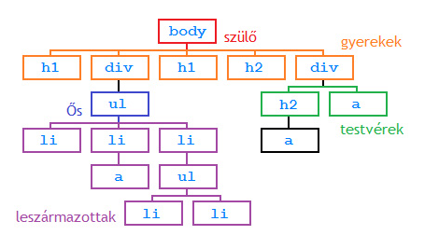
6. A CSS-rangsor (folyt)
Dokumentumfa a weboldalon elhelyezett HTML-elemek hierarchikus szerkezetű ábrázolása

Slide 23
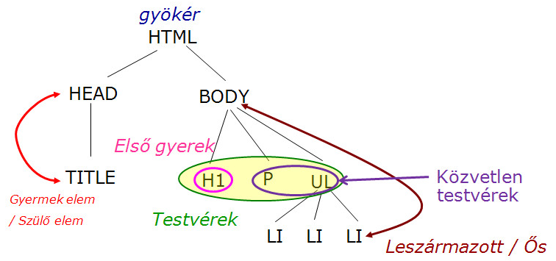
6. A CSS-rangsor (folyt)
A dokumentumfában alkalmazott elnevezések

Slide 24
6. A CSS-rangsor (folyt)
Öröklés ha egy elem az elrendezési struktúrában őt megelőző másik elembe ágyazódik be, akkor a megelőző elem a hierarchiában felette áll és örökíti (inherit) a stílusát a hierarchiában alatta álló eleme (feltéve, hogy arra nincs megadva külön stílus)
pl. a body örökíti tulajdonságait a teljes tartalomnak, a testvérek viszont nem örökölnek egymástól

Slide 25
6. A CSS-rangsor (folyt)
Szűkítés a szűkebb (pontosabb) kijelölők felülbírálják az általánosabb kijelölőket
pl. az osztály és azonosító kijelölőknek mindig nagyobb a súlyuk az elemkijelölőknél, tehát felülírják az elemkijelölőkben meghatározott tulajdonságokat

Slide 26
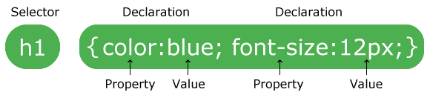
7. CSS-nyelvtan
Honnan tudja a böngésző, hogy a weboldal melyik elemére és milyen formázás vonatkozik?
A stílusokat kijelölőkkel (kiválasztókkal, szelektorokkal) és meghatározásokkal lehet megadni:

Slide 27
7. CSS-nyelvtan (folyt)
selector = megadja, hogy a formázási utasítás a HTML melyik elemére hat
declaration = megadja, hogy hogyan nézzen ki az elem a weboldalon
property = az elem azon jellemzője, amire a stílus-utasítás vonatkozik
value = az adott jellemző konkrét értéke

Slide 28
7. CSS-nyelvtan (folyt)
Egy stílusmeghatározás formai szabálya:
kijelölő { tulajdonság-1: érték-1; tulajdonság-2: érték-2; …; tulajdonság-x: érték-x; }

Slide 29
7. CSS-nyelvtan (folyt)
Egyes tulajdonságoknál összevontan is megadhatók az értékek: ekkor csak a gyűjtőtulajdonságot adjuk meg és hozzá soroljuk fel az értékeket.
div { margin-top: 10px; margin-right: 20px; margin-bottom: 10px; margin-left: 20px; }
div { margin: 10px 20px; }

Slide 30
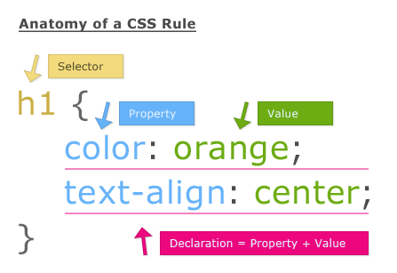
7. CSS-nyelvtan - összefoglaló

Slide 31
8. Mértékek és -egységek
több tulajdonságnál is használunk számszerű értékeket
a méretek megadásakor számos mértékegység áll a rendelkezésünkre (lehet: abszolút és relatív típusú)
a mértékegység megadása elhagyható, ha az érték 0, egyébként kötelező
a számot mindig szóköz nélkül követi a mértékegység (pl. 15px vagy 2em)
ha a szám nem egész, akkor tizedespontot kell használni (pl. 1.5em)
a tulajdonság függvénye, hogy az érték pozitív és/vagy negatív lehet-e

Slide 32
8. Mértékek és -egységek (f)
RELATÍV
ABSZOLÚT
egy másik mérethez viszonyítva határozza meg a méretet
lehetséges értékek:
px (pixel)
em (környezet)
ex (kis x betű)
% (másik érték arányában)
minden esetben ugyanakkora méretet jelent a szemlélőnek
lehetséges értékek:
mm (milliméter)
cm (centiméter)
in (inch, col, hüvelyk)
pt (pont = tipográfiai mértékegység)
pc (pica = 12 pt)

Slide 33
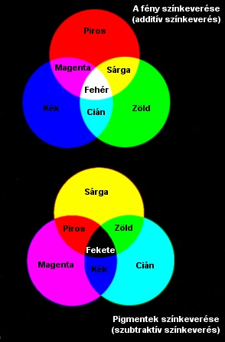
9. Színek meghatározása
2-féle színkeverési módszer alkalmazható
additív (összeadó):
R + G + B = fehér
RGB-kódolás kijelzős megjelenítés
Szubsztraktív (kivonó)
C + M + Y = fekete
CMY-kódolás
(CMYK, K = black/key)
nyomdászat

Slide 34
9. Színek meghatározása (f)
színmegadási módszerek
angol név (régen: 16 alapszín; ma: 147)
hexadecimális RGB-kód #r₁r₂g₁g₂b₁b₂ (rövidítési lehetőség; webtűrő színek)
decimális RGB-kód rgb(rrr,ggg,bbb)
százalékos RGB-kód rgb(rrr%,ggg%,bbb%)
HSL-kód hsl(hhh,sss%,lll%) (színárnyalat, telítettség, világosság)
RGBA-kód rgba(rrr,ggg,bbb,alpha) (0=teljesen átlátszó, 1=átlátszatlan)
HSLA-kód hsla(hhh,sss%,lll%,alpha)

Slide 35
10. A kijelölők (selectors)
A kijelölők / kiválasztók azt definiálják, hogy a HTML lap melyik elemére vagy elemeire vonatkoznak a meghatározá-sokban megadott stílusjegyek.
a kijelölő után egy szóközt követően, kapcsos zárójelek között szerepelnek a meghatározások ;-vel felsorolva:
kijelölő(k) { meghatározás(ok); }
Egy kijelölőhöz több meghatározás is tartozhat, ill. több kijelölőre is érvényesíthető ugyanaz a stílus.

Slide 36
10.1. A kijelölők fajtái
egyszerű kijelölők (elem, azonosító, osztály, univerzális, összevonás)
kombinátor kijelölők (az elemek közötti kapcsolat alapján: leszármazott, gyermek, szomszédos testvér, általános testvér)
attribútum kijelölők (tulajdonság megléte és értéke alapján)
pszeudo-osztály kijelölők (az elemek változó állapotai szerint)
pszeudo-elem kijelölők (az elemek tartalmának kitüntetett részei)

Slide 37
I. Egyszerű kijelölők
Az egyszerű szelektorokkal egyszerre nagyon sok HTML-elemet ki lehet jelölni valamilyen közös alaptulajdonságuk alapján:
ugyanazon HTML-taggal hoztuk létre
egyedi megnevezést adtunk neki
közös nevet használunk rá
az összes elemre érvényes legyen
több, különböző HTML-tagra is ugyanazok a jellemzők vonatkoznak

Slide 38
I/a) Elemkijelölő
Az elem kijelölők (type/element selector) a weblap összes azonos elemére vonatkoznak. Példa: p { … }
Ekkor az összes, a dokumentumban megtalálható ugyanolyan taggal ellátott elemre érvényesülni fog a formázás.
Alkalmazásának célja: alapbeállítások megadása (A HEAD-ben lévő elemek kivételével az összes tagra használható.)

Slide 39
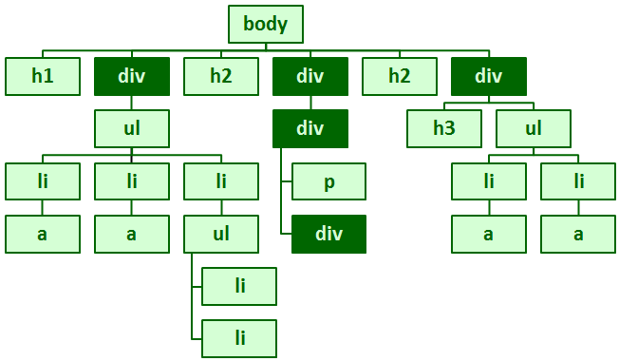
példa elemkijelölőre
div { …}

Slide 40
I/b) Azonosító kijelölő
Az azonosító kijelölők (ID selector) a HTML-dokumentum egy egyedi ID jellemzővel ellátott helyére vonatkoz-nak.
Példa: HTML: <p id="nev"> … </p>
CSS: #nev { … }
Akkor alkalmazzuk, ha a weboldal egyetlen konkrét helyén szeretnénk formai változásokat megvalósítani.

Slide 41
I/c) Osztály kijelölő
Az osztály kijelölők (class selector) az általunk ugyanabba az osztályba sorolt elemek azonos megjelenítését határozzák meg.
Példa: HTML: <p class="o"> … </p>
CSS: .o { … }
Ugyanahhoz az elemhez több osztálymegadás is tartozhat, de ekkor elegendő felsorolni a neveket:
<div class="nev1 nev2 nev3">…</div>

Slide 42
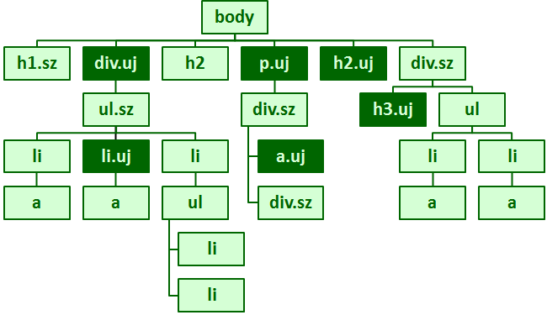
példa osztály kijelölőre
.uj { … }

Slide 43
I/d) Univerzális kijelölő
Kevéssé használt kijelölő a * (universal selector), amely a dokumentumban lévő minden egyes elemet megjelöl.
* { … }
A :not(…) segítségével a zárójelben lévő elem kije-lölését lehet letiltani, azaz a *:not(…) használatával a zárójelben megadott elem kivételével minden ki-jelölhető:
*:not(p) { … }

Slide 44
I/e) Csoport kijelölő
A csoport kijelölés (group of selectors) több elemhez rendeli ugyanazt a stílust.
A kijelölt elemeket vesszővel kell elválasztani egymástól és a vessző után szóközt kell írni.
Példa: p, h1, div { … }
Segítségével az azonos jellemzőket együtt adhatjuk meg, így a kódsorok száma kevesebb lehet.

Slide 45
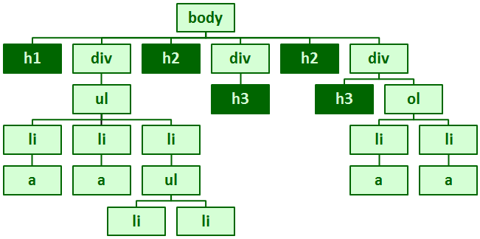
példa csoport kijelölőre
h1, h2, h3 { … }

Slide 46
II. Kombinátor kijelölők
A kombinátorok (combinators) esetén a kijelölés a HTML-elemek közötti kapcsolat alapján történik, azaz az öröklési viszonyok, vagyis a családfa mintáját követő dokumentumfa alapján történő kijelölést tesznek lehetővé.
leszármazott
gyermek (elsőszintű leszármazott)
szomszédos testvér (közös szülő + egymást követő elemek)
általános testvér (közös szülő)

Slide 47
II/a) Leszármazott kijelölő
Egy HTML-elem leszármazottjainak (descendant) elemnevét szóközzel elválasztva adhatjuk meg.
szelektor1 szelektor2 szelektor3 { stílusdefiníció }
(A formázás mindig az utolsó elemre vonatkozik!)
Példa: #szak1 p { … } .kiemelt div { … } p .vege { … } #fej p.bevezetes { … } ul li li { … }
Akkor alkalmazzuk, ha egy kijelölést pontosítani szeretnénk.

Slide 48
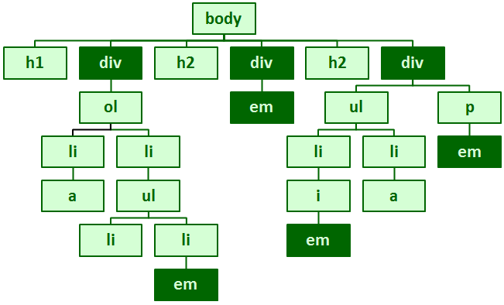
példa leszármazott kijelölőre
div em { … }

Slide 49
II/b) Gyermek kijelölő
Két elem közötti szülő-gyerek viszonyt a gyermek kijelölő (child selector) írja le. Jele a >, amelyben a bal oldalon a szülő, a jobb oldalon a gyermek elem található.
szelektor1 > szelektor2 { stílusdefiníció }
pl. body > p jelöli a body tag p bekezdéseit (tehát csak azokat a bekezdéseket, amelyek közvetlen leszármazottjai (gyermekei) a body-nak)

Slide 50
példa gyermek kijelölőre
div > em { … }

Slide 51
II/c) szomszédos testvér kij.
Két elem közötti testvéri viszonyt ír le (tehát közös a szülő, de az elemek egymásnak nem leszármazottjai).
szomszédos testvér, jele a + az első elem a sorban közvetlenül megelőzi a másodikat és közös a szülőjük
pl. h1.piros + p.kek jelöli a "piros" osztályú h1 címet közvetlenül követő "kek" osztályú bekezdés formázása

Slide 52
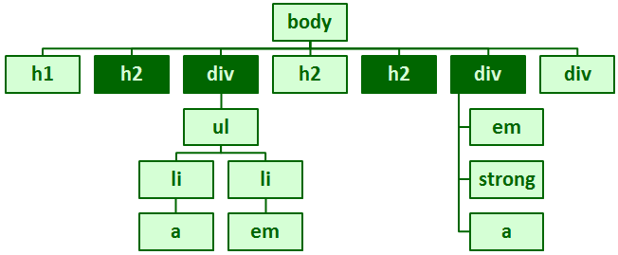
példa szomszédos testvérre
h2 + div { … }

Slide 53
II/d) testvér kombinátorok
általános testvér, jele a ~ az első elem a sorban nem feltétlenül közvetlenül előzi meg a másodikat és közös a szülőjük
pl. h1 ~ p a h1 címet valahol később követő bekezdéstestvér jelöli (a kettő között akár más olyan tagok is lehetnek, amelyeknek a szülője megegyezik a h1 és a p tag szülőjével)

Slide 54
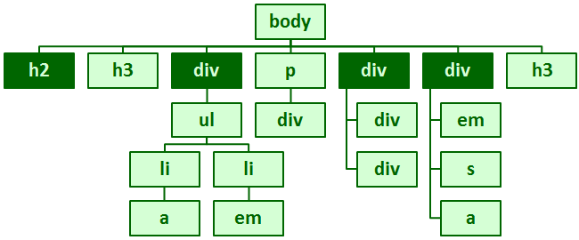
példa általános testvérre
h2 ~ div { … }

Slide 55
III. Attribútum kijelölők
Az attribútum (attribute) alapú kijelölésnél a kiválasztást annak alapján szabályozzuk, hogy az egyes elemek milyen tulajdonságokkal rendelkeznek és azok milyen értékeket vesznek fel.
szelektor[tulajdonság=érték]
(a megadott tulajdonság értékére különböző szűréseket végezhetünk: pontos egyezés, részegyezés, eleje-vége egyezés)

Slide 56
III/a) Egyszerű jellemzőkijelölő
Rendelkezik az adott HTML-elem a meghatározott tulajdonsággal, azaz megadtuk az elemnél a tulajdonságot:
tagnév[tulajdonságnév] { … }
div[title] azokat a blokkszintű elemeket jelöli ki, amelyeknek megadtuk a title tulajdonságát
img[width] azokat a képeket jelöli ki, amelyeknek van szélességérték beállítva a felhasználó részéről

Slide 57
III/b) Pontos jellemzőérték
Rendelkezik az adott HTML-elem a meghatározott tulajdonsággal és pontosan a megadott értékkel:
tagnév[tulajdonság=érték] { … }
input[type=text] csak az egysoros szöveges beviteli mezőkre vonatkozik a kijelölés
img[width=”200px”] azokat a képeket jelöli ki, amelyeknek a szélessége pontosan a 200px érték

Slide 58
III/c) Részleges jellemzőérték
Rendelkezik az adott HTML-elem a meghatározott tulajdonsággal és a megadott értékkel mint szóközökkel tagolt kifejezéssel:
tagnév[tulajdonság~=érték] { … }
a[title~=”SZTE”] olyan linkek, amelynek a magyarázó szövegében (title) benne van az SZTE mint önálló szó (nem jó: SZTE-tag, SZTEs)

Slide 59
III/c) Részleges jellemzőérték
Rendelkezik az adott HTML-elem a meghatározott tulajdonsággal és a keresett értéket kötőjelek is határolhatnak:
tagnév[tulajdonság|=érték] { … }
p[lang|=”en”] olyan bekezdések, amelynek a nyelvi beállítása az angol (en) valamelyik változata (pl. en-us, en-gb)

Slide 60
III/d) Jellemzőérték eleje
Rendelkezik az adott HTML-elem a meghatározott tulajdonsággal és az értékének kezdete a megadott.
tagnév[tulajdonság^=érték] { … }
div[class^=”fej”] olyan blokkok, amelynek az osztályneve a „fej” kifejezéssel kezdődik (pl. fejezet, fej1, fejelés, fejjelemzo_3,…)

Slide 61
III/e) Jellemzőérték vége
Rendelkezik az adott HTML-elem a meghatározott tulajdonsággal és az értékének vége a megadott.
tagnév[tulajdonság$=érték] { … }
div[id$=”teszt”] olyan blokkok, amelynek az azonosítóneve a „teszt” kifejezésre végződik (pl. elsoteszt, vegteszt, kor_teszt)

Slide 62
III/f) Jellemzőérték részlete
Rendelkezik az adott HTML-elem a meghatározott tulajdonsággal és az értékében szerepel a megadott.
tagnév[tulajdonság*=érték] { … }
p[id*=”resz”] olyan bekezdések, amelynek az azonosítóneve tartalmazza a „resz” kifejezést (pl. reszlet, elsoresz, kireszletezo, …)

Slide 63
IV. Pszeudo-osztály kijelölők
A pszeudo-osztály (ál-osztály, látszólagos) kijelölők (pseudo-class selectors) az egyes elemeknek bizonyos állapotukban való elérését teszik lehetővé.
szelektor:pszeudo-osztály { stílusdefiníció }
Önmagában sosem fordul elő és mindig valamilyen elemhez kapcsolódik!
két fő típusa létezik: dinamikus és strukturális pszeudo-osztály jelölők

Slide 64
IV/a) Dinamikus ál-osztályok 1.
A link típusú ál-osztály kijelölők a hivatkozások formázásánál kapnak kiemelt szerepet.
a még meg nem látogatott hivatkozások formázásához: a:link { … }
a felkeresett, meglátogatott hivatkozások formázásához: a:visited { … }
Példa: #nav a:visited { … } #container:link { … }

Slide 65
IV/a) Dinamikus ál-osztályok 2.
Bizonyos ál-osztály kijelölők az elemek egyes dinamikusan változó állapota alapján jelölik ki a formázandó részt.
ha rámutatunk az egérrel az adott elemre: div:hover { … }
ha lenyomva tartjuk az egérgombot: button:active { … }
ha az elem a fókuszba kerül: input:focus { … }

Slide 66
IV/a) Dinamikus ál-osztályok 3.
A hivatkozásoknál az ugrási célpont formázásához használható.
:target { … }
pl. :target { border: 2px solid #D4D4D4; }
<p><a href="#cel1">Ugrás az 1. célhelyre</a></p> <p><a href="#cel2">Ugrás a 2. célhelyre </a></p> <p> szöveg……</p> <p id="cel1"><b>1. célhely tartalma</b></p> <p id="cel2"><b>2. célhely tartalma</b></p>
Amikor rákattintunk valamelyik linkre, a célhelyet a megadott módon fogja formázni.

Slide 67
IV/a) Dinamikus ál-osztályok 4.
Űrlapoknál az egyes elemek alkalmaz-hatóságát szabályozhatja.
:disabled { … }
pl. input[type=number]:disabled { … } a letiltott numerikus egysoros beviteli űrlapmezők esetén lehetőséget biztosít az eltérő formai megjelenítésre (pl. szürke színnel jelenjenek meg)
:enabled { … }
pl. input[type=text]:enabled { … } az engedélyezett (írható) szöveges egysoros beviteli űrlapmezők formázáshoz ad információkat

Slide 68
IV/a) Dinamikus ál-osztályok 4.
Űrlapoknál a bejelölt választógomb (rádiógomb) vagy jelölőnégyzet (checkbox) formázásához használható.
:checked { … }
pl. input:checked { height: 50px; width: 50px; } az összes input tag bejelölt állapotú elemének méretét beállítja 50x50 képpont nagyságúra
A dinamikus kijelölők tehát azért ál-osztályok, mert állapotuk nem a HTML-kódtól, hanem a weboldal látogatójának tevékenységétől függ.

Slide 69
IV/b) Lang-típusú ál-osztályok
Az adott elemre beállított nyelv szerinti választáshoz használt kijelölő.
:lang(nyelv) { … }
pl. p:lang(it) { background: yellow; } az olasz nyelvűre beállított bekezdéseket formázza meg, azaz ott, ahol a <p> HTML-tag a lang=it beállítást tartalmazza (pl. <p lang=it>)

Slide 70
IV/c) Strukturális ál-osztályok
A strukturális ál-osztályok lehetővé teszik, hogy a dokumentumfa által tartalmazott strukturális információk felhasználásával a más kijelölőkkel egyszerű módon el nem érhető kiválasztást végezhessünk.
pl. gyökérelem, első elem, utolsó elem valahanyadik gyermek, gyermekek valahanyadik testvér, testvérek

Slide 71
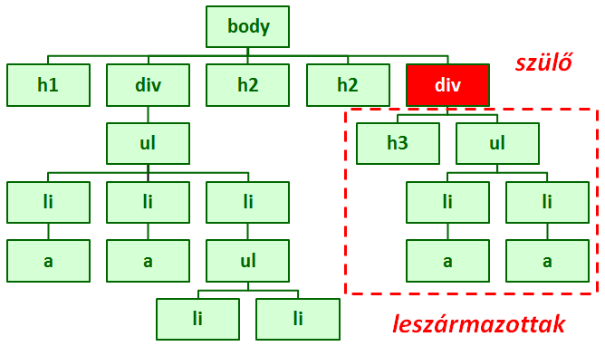
a dokumentumfa elemei

Slide 72
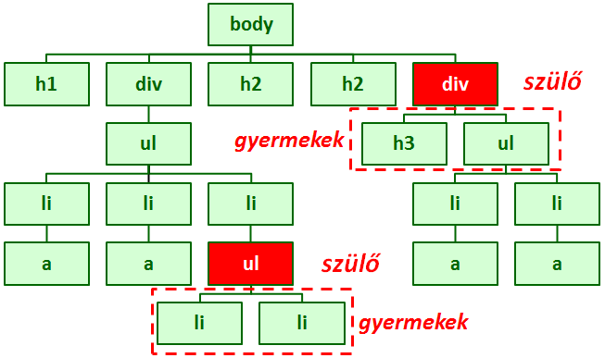
a dokumentumfa elemei

Slide 73
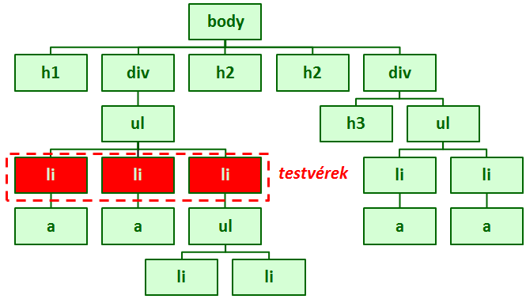
a dokumentumfa elemei

Slide 74
IV/c) Strukturális ál-oszt. 1.
:root a dokumentum gyökér-elemét (html) képviseli
:empty gyermektelen elem formázásához (levél)
Mi a különbség? div:empty div :empty

Slide 75
IV/c) Strukturális ál-oszt. 2.
tagnév:nth-child(x) a tag elem valahanyadik gyermeke egy másik (beágyazó) elemnek
pl. p:nth-child(6) egy tetszőleges elem bekezdésgyermekei között a 6. tagot jelöli meg
az "x" értéke lehet: 0, egy pozitív szám, "an+b" alakú szám (3n+1), odd (páratlan), even (páros)
Mit jelent? body :nth-child(4) li:nth-child(3n)

Slide 76
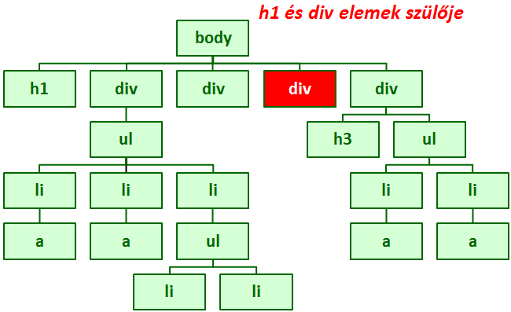
példa dokumentumfával
div:nth-child(3)

Slide 77
IV/c) Strukturális ál-oszt. 3.
pl. a páratlan bekezdések formátuma: p:nth-child(odd) { background: red; }
a páros bekezdések formátuma: p:nth-child(even) { background: blue; }
<p>Az első bekezdés.</p> → piros
<p>A második bekezdés.</p> → kék
<p>A harmadik bekezdés.</p> → piros
<p>A negyedik bekezdés.</p> → kék
<p>Az ötödik bekezdés.</p> → piros
<p>A hatodik bekezdés.</p> → kék
<p>A hetedik bekezdés.</p> → piros

Slide 78
IV/c) Strukturális ál-oszt. 4.
tagnév:first-child olyan elemet képvisel, amely valamilyen másik elemnek (szülő) az az első gyermeke – pl. táblázat első sora (azaz egyezik az :nth-child(1) kijelöléssel)
tagnév:last-child olyan elemet képvisel, amely valamilyen másik elemnek (szülő) az az utolsó gyermeke – pl. táblázat utolsó sora

Slide 79
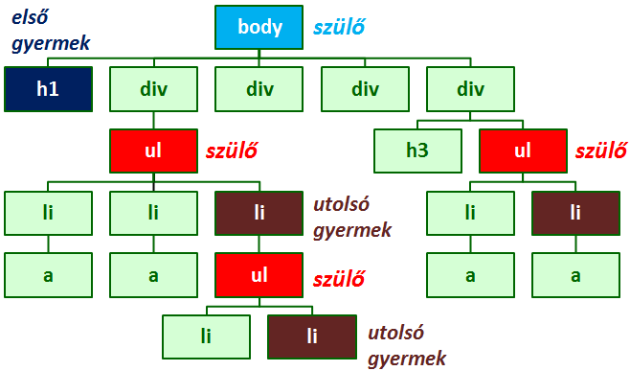
példa dokumentumfával

Slide 80
IV/c) Strukturális ál-oszt. 5.
tagnév:only-child olyan elemet képvisel, amely valamilyen másik elemnek (szülő) az az egyetlen gyermeke (azaz a szülőnek nincsenek további leszármazottjai)
tagnév:nth-last-child(x) olyan elemet képvisel, amely valamilyen másik elemnek (szülő) hátulról a valahanyadik gyermeke

Slide 81
IV/c) Strukturális ál-oszt. 6.
tagnév:nth-of-type(x) olyan elemet képvisel, amely valamilyen másik elemnek (szülő) a valahanyadik gyermeke az azonos típusú tagok között
pl. <p>Ez az 1. bekezdés.</p>
<div>Ez az 1. blokkelem.</div>
<div>Ez a 2. blokkelem.</div>
<p>Ez a 2. bekezdés.</p>
<p>Ez a 3. bekezdés.</p> → p:nth-of-type(3)
<div>Ez a 3. blokkelem.</div>

Slide 82
IV/c) Strukturális ál-oszt. 7.
pl. ha több kép is van a weboldalunkon közvetlenül ugyanabban az elemben gyermekként elhelyezve, akkor a képeket felváltva lehet formázni:
(páratlan "sorszámú" képek:)
img:nth-of-type(2n+1) { … }
(páros "sorszámú" képek:) img:nth-of-type(2n) { … }

Slide 83
IV/c) Strukturális ál-oszt. 8.
tagnév:first-of-type olyan elemet képvisel, amely valamilyen másik elemnek (szülő) az első gyermeke az azonos típusú tagok között
tagnév:last-of-type olyan elemet képvisel, amely valamilyen másik elemnek (szülő) a legutolsó gyermeke az azonos típusú tagok között

Slide 84
IV/c) Strukturális ál-oszt. 9.
tagnév:only-of-type olyan elemet képvisel, amely valamilyen másik elemnek (szülő) az egyetlen gyermeke a megadott típusú tagok között
tagnév:nth-last-of-type(x) olyan elemet képvisel, amely valamilyen másik elemnek (szülő) hátulról a vala-hanyadik gyermeke az azonos típusú tagok között

Slide 85
V. Pszeudo-elem kijelölők
A pszeudo-elemek (pseudo-elements) segítségével a HTML-tagok által meghatározott elemek bizonyos részeire hivatkozhatunk, tehát a részelemek megcímzésére használjuk ezeket.
szelektor::pszeudo-elem { stílusdefiníció }

Slide 86
V/a) Első sor / első betű
Blokkszintű elemek első formázott sorara és/vagy betűire definiálható külön stílus
ha minden bekezdés első sorát akarjuk formázni: p::first-line { … }
ha minden bekezdés első betűjét formázzuk: p::first-letter { … }
Ezek is ál-osztályok, mert állapotuk a dokumentumban betöltött helyükről függ (első betű / első sor).

Slide 87
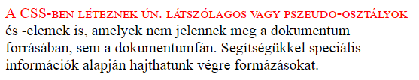
példa ::first-line használatára
p::first-line { color: #ff0000; font-variant: small-caps; }
<p>A CSS-ben léteznek ún. látszólagos vagy pszeudo-osztályok és -elemek is, amelyek nem jelennek meg a dokumentum forrásában, sem a dokumentumfán. Segítségükkel speciális információk alapján hajthatunk végre formázásokat.</p>

Slide 88
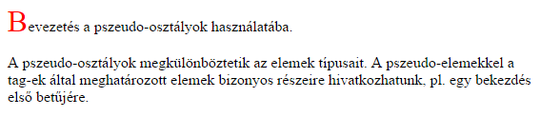
példa ::first-letter használatára
p.bev::first-letter { color: #ff0000; font-size: 200%; }
<p class="bev">Bevezetés a pszeudo-osztályok használatába.</p>
<p>A pszeudo-osztályok megkülönböztetik az elemek típusait. A pszeudo-elemekkel a tag-ek által meghatározott elemek bizonyos részeire hivatkozhatunk, pl. egy bekezdés első betűjére. </p>

Slide 89
V/b) Tartalom beillesztése
g/2) a forrásdokumentumban nem szereplő tartalom beillesztése egy elem elé vagy mögé
ha minden bekezdés elé akarunk beilleszteni: p::before { content: url(…); }
ha minden bekezdés után akarunk tenni: p::after { content: url(…); }

Slide 90
példa a ::before használatára
h1::before { content: url(konyv.gif); }
<h1>Főcím</h1>
<p>A ::before pszeudo-elem segítségével tartalmat illeszthetünk egy adott HTML-elem elé.</p>
<h2>Az első alcím</h2>
<p>Itt van az első alcímhez tartozó szöveg...</p>
<h2>A második alcím</h2>
<p>Itt van a második alcímhez tartozó szöveg...</p>
<h2>A harmadik alcím</h2>
<p>Itt van a harmadik alcímhez tartozó szöveg...</p>

Slide 91
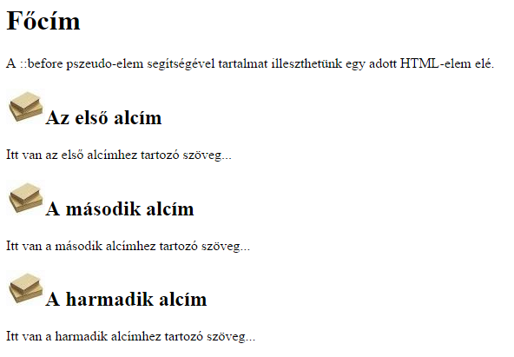
példa a ::before használatára

Slide 92
V/c) Kijelölt rész
g/3) a forrásdokumentumban szereplő tartalom kijelölése esetén új formátum megjelenése
::selection { … }
A leggyakrabban alkalmazott CSS-tulajdonságok:
color – betűszín
background – háttérszín
cursor – a kurzor alakja
outline – külső keret (nem a szegély !)

Slide 93
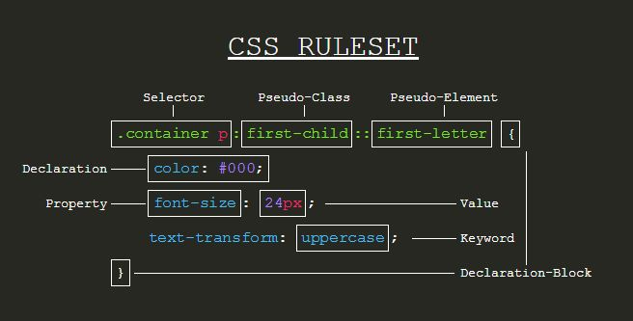
ÖSSZEFOGLALÓ

Slide 94
Források
CSS-alapok (weblabor.hu/cikkek/cssalapjai)
w3schools.com
HTML5 + CSS3 Szabványkövető statikus weboldalak szerkesztése
Dr. Pál László: Web technológiák

